Slide 1
YAŞAM ve SAĞLIK BİLİMLERİNDE YAYINCILIK ETİĞİ
Dr. Nazmi Zengin
TR Tıp Dizin Komite Üyesi
NEÜ Meram Tıp Fakültesi
Göz Hastalıkları AD, Konya

Slide 2
OKUYUCU
DİZİN
BİLİM
ALANI
DERGİ
YAZAR
DERGİ
SAHİBİ
EDİTÖR
DANIŞMAN
YAYINEVİ
EDİTÖRLER
KURULU
MEDYA
TOPLUM
YAYIN
ALANI

Slide 3
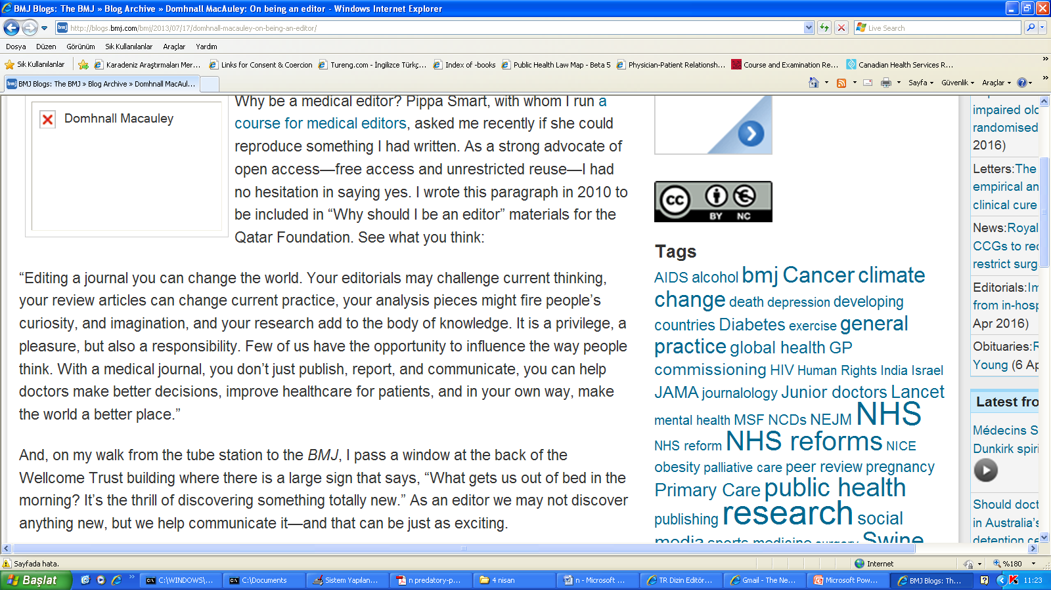
Editör: Dünyayı değiştiren kişi
MacAuley D. http://blogs.bmj.com/bmj/2013/07/17/domhnall-macauley-on-being-an-editor

Slide 4
Editör
Bilim alanı ile yayın alanının kesişim yerindeki en önemli kişidir
Yazarlarla, okurlarla, derginin sahibiyle, yayıncıyla, dizinlerle, editörler kurulu üyeleriyle, danışmanlarla, medyayla ve toplumun bütünüyle ilişki içindedir ve bu paydaşların tümüne karşı sorumlulukları vardır

Slide 5
Bilimsel Yayıncılıkta Temel Etik İlkeler
Açıklık
Gizlilik
Dürüstlük
Adalet
Bağımsızlık

Slide 6
Açıklık
Yayım için gerekli kuralları açıkça belirtme
Sorun çıktığında izlenecek prosedürleri beyan etme
Şikayet mekanizmalarını kolaylaştırma
Finans ilişkilerini, çıkar çatışmalarını açıklama /açıklatma (yazar(lar)/editör/ danışman(lar) için)

Slide 7
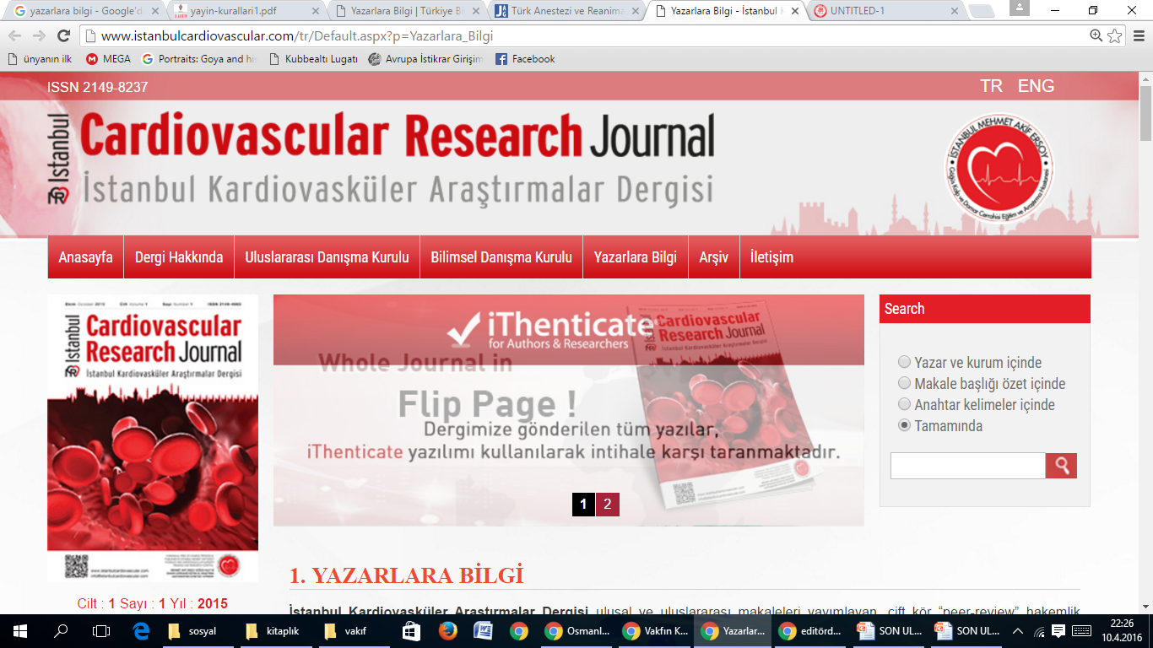
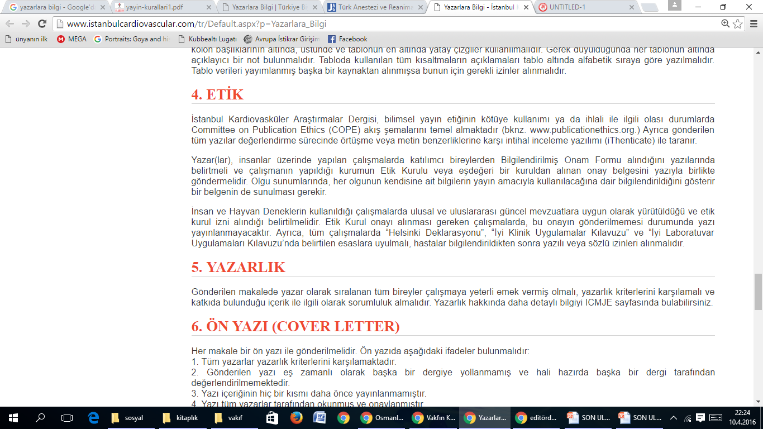

Slide 8
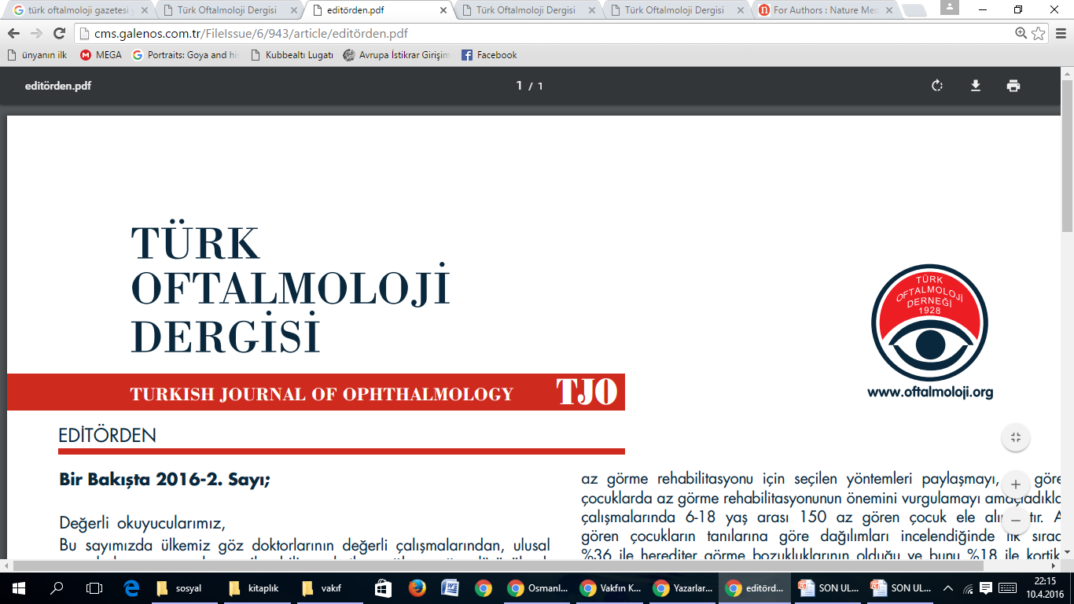
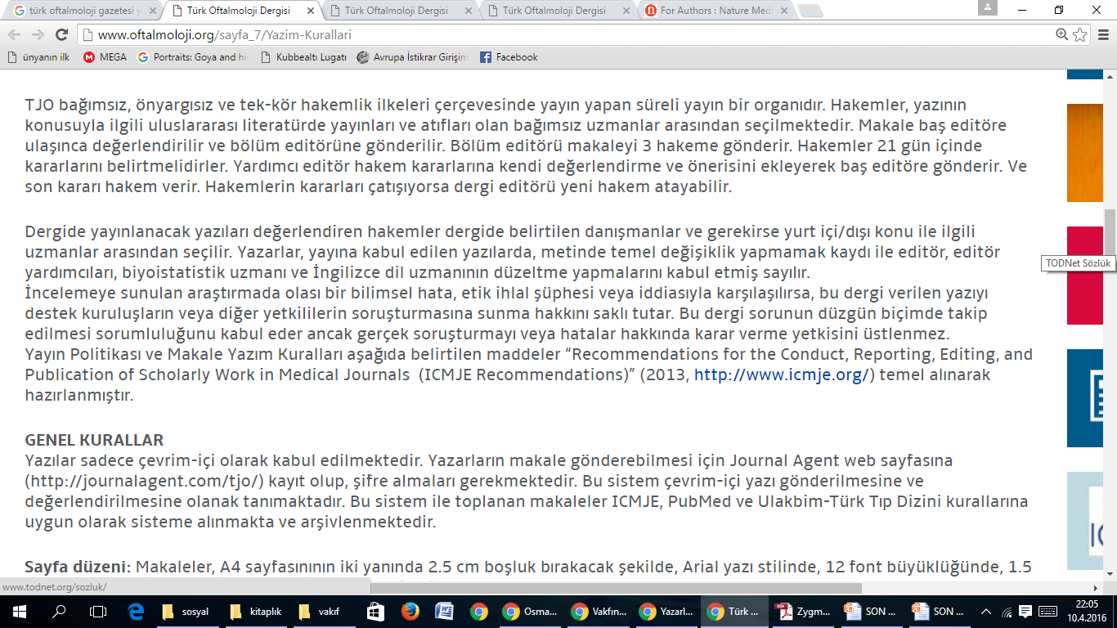
tek-kör hakemlik

Slide 9
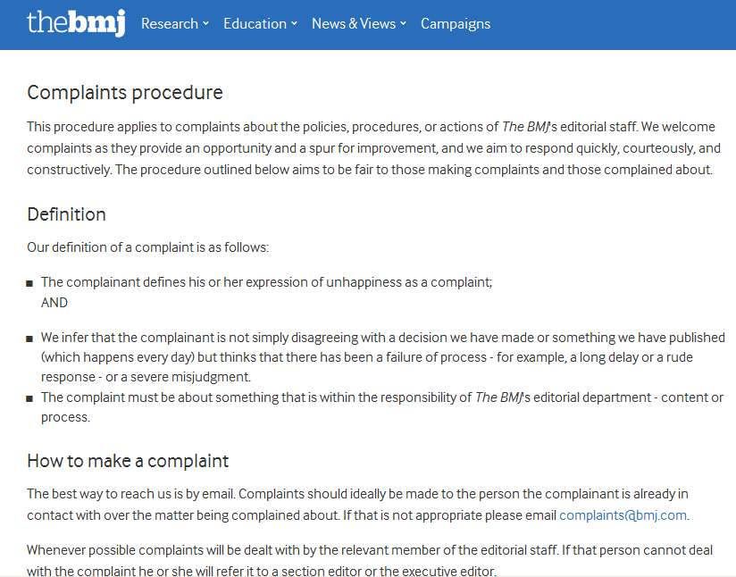

Slide 10
Gizlilik
Yazarları ve / veya danışmanları açıklamama (tek kör ya da çift kör hakemlik politikası olan dergiler için)
Araştırma konularıyla, sonuçlarıyla ilgili bilgileri dergide yayın olarak açıklanana kadar gizli tutma

Slide 11
Dürüstlük
Eleştirileri yayımlama
Araştırma ve yayın etiği ihlallerine karşı uyanık olma, yazar(lar)ı / kurumları uyarma, sonuçları izleme
Yanlışlık saptandığında bunu açıklama, düzeltme, gerekirse makaleyi yayından kaldırma

Slide 12
Veriler üzerinde oynama
Bir derginin reddettiği yazıyı başka bir dergiye göndermişler
İkinci dergi yazıyı aynı danışmana göndermiş
Danışman olgu sayılarındaki farklılığı fark edip editörü uyarıyor
Editör, doğru bir yaklaşımla durumu araştırmacının çalıştığı kuruma bildiriyor
Kurum ne yapmalı? Kurum bir şey yapmıyorsa ne yapılmalı?

Slide 13
Kökten çözüm: Klinik araştırmaların kayıt altına alındığı veri tabanları gibi dergilere gönderilen yazıların da kayıt altına alındığı ve sadece editörlerin ulaşabileceği bir veri tabanı olmalı
Böyle bir yaklaşım veriler üzerindeki oynamaları azaltacağı gibi bir yazıyı aynı anda iki dergiye göndermenin ve aynı çalışmanın çifte yayınının da öününe geçebilir.

Slide 14
İmpakt faktörüyle oynama
Araştırmacılar üzerine baskı:
  “Yayınla ya da yok ol!”
Editörler üzerine baskı:
  İmpakt faktörünü yükselt!

Slide 15
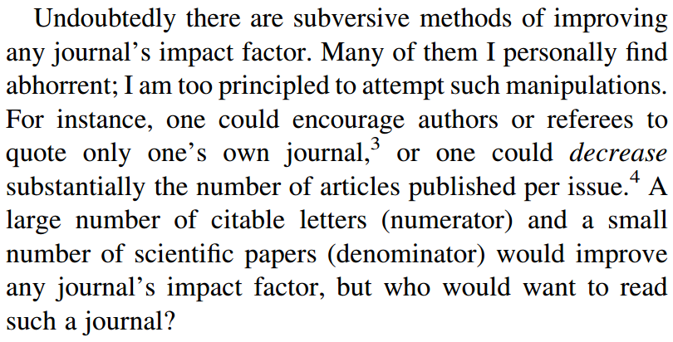
Jennifer M. Hunter JM. Editorial. BJA 2004; 92:7

Slide 16
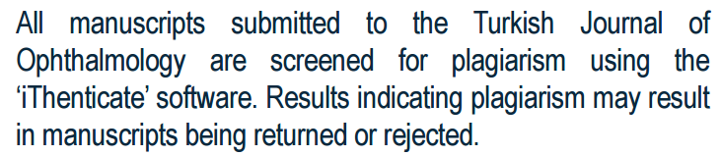
İntihali nasıl anlarsınız?
“Ben anlarım…”“Benden kaçmaz…” “Bana malûm olur!”
İpuçları: Dilde, ifade tarzında değişiklikler, tutarsızlıklar
Danışmanların iyi seçilmiş olması
Elektronik sistemler

Slide 17
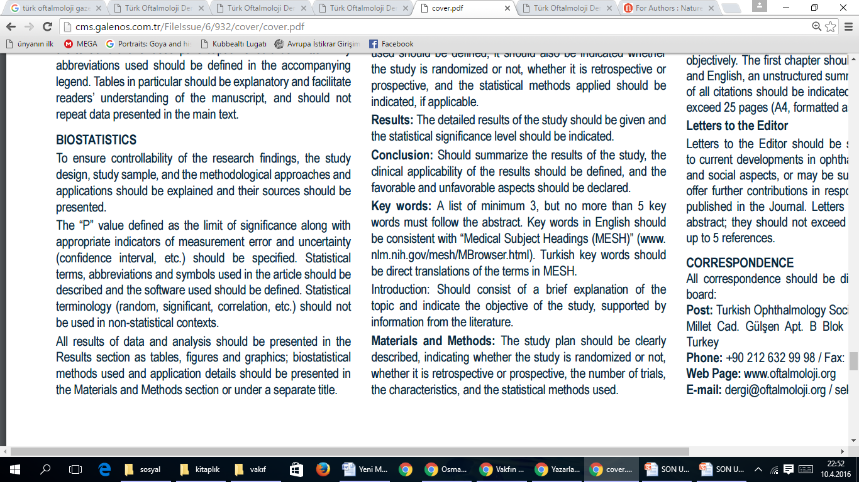
İstatistik
Araştırma bulgularının anlamlı olup olmadığını belirlemek için hayati öneme sahip

Slide 18
Baş editör: “İstatistik editörlüğünü iptal ettik, çünkü bütün yazıların reddedilmesini istiyordu!”
İstatistikçi: “Bu yazının istatistiği yetersiz. Kesinlikle basılamaz!”
Klinisyen: “Bu kadar güzel bir fikri istatistiğe kurban edemezsiniz!”

Slide 19
Yazarlık
Yayımlanan bir makale ile ilgili mektup:
“Ekte fotokopisi bulunan bildiri özetleri
kitapçığından da anlaşılacağı gibi çalışmaya
katkıda bulunduğum halde adım makalede yer
almamıştır.
Mağduriyetimin giderilmesini …”

Slide 20
Kabul yazısı felâketleri
Kabul olmadan, hatta yazı gelmeden verilenler
Kabul yazısı verip yazıyı reddedenler /basmayanlar
Yıllardır aynı kabul yazısı ile değişik kurumlara başvuruda bulunanlar
Kes-yapıştır ile kabul yazısı üretenler

Slide 21
Danışmanın değeri
Danışmanı olduğunuz yazının birkaç ay sonra basılı halini görüyorsunuz
Yazardan istediğiniz değişikliklerin hiç biri yapılmamış
Editörün davranışı etiğe uygun mudur?
Neler hissedersiniz? Ne yaparsınız?
“Mektup yazarak protesto ettim. Benden bir daha danışmanlık yapmamı istemediler.”

Slide 22
Tutucu danışman
Danışman raporunda tek bir cümle var: “Yazar abesle iştigal etmiş!”
Durum yazarlara bildiriliyor
Bir-iki ay sonra aynı yazardan gelen mektupta adı geçen yazının o bilim dalının en saygın yabancı dergilerinden birinden gelen yayına kabul yazısı yer alıyor

Slide 23
Yerleşik düşüncelere, kabullere aykırı yazılar geldiğinde ne yapıyorsunuz?
Yerleşik düşüncelere, kabullere aykırı yazılar sürekli reddedilirse değişim, dönüşüm, ilerleme nasıl olacak?
“Editör, bir editöryal yazarak yenilikçi fikirleri bilim dünyasına sunmalı, desteklemeli, tartışılmasını sağlamalı”
“Whatever there be of progress in life comes not through adaptation, but through daring…”
Henry Miller, Reflections on Writing, 1941

Slide 24
Hatalı bilgi
“Dört katı” yazılacakken “kırk katı” yazılmış
Yıllarca kimse fark etmemiş
Bu arada derginin yayın hayatı sona ermiş ama makale halâ kaynak gösterilmeye devam ediyor
Ne olacak?

Slide 25
Adalet
Bütün yazarlara eşit mesafede olma
Yazarlığı hak etmeyen birinin yazar olarak yer almasını önleme
Danışmanlık sistemini hızla işletme
Zamanında yayımlama

Slide 26
Hızlı danışman
“Hızlı değerlendiren danışman(lar)a gönderiyorum!”
Tüm yazılar için geçerli mi, yoksa tanıdık-bildiklerin yazılarını mı onlara gönderiyorsunuz?
Adil olmayan iş yükü hızlı değerlendiren danışman(lar)a haksızlık değil mi?

Slide 27
Bekleme süresi
Yazar: “Gönderdiğim yazıdan aylardır haber yok.”
Editör: “Tezinden akşamdan sabaha bir makale çıkarıp karşımıza dikiliyor yardımcı doçent olma ümidi taşıyan genç uzmanlarımız”
Makûl bekleme süresi nedir?
  PubMed Central’dan rastgele seçilen 10,000 makale ortalama süre 4.3 ay (% 97’si 10 ay içinde)
  Errami M, Garner H. Atale of two citations. Nature 2008;
  451: 397-9

Slide 28
Editör/danışman yetkisinin sınırları
Bize özgü bir konu: “dil”
Editör /danışman dile müdahil olabilir mi?
  Editör /danışman “öztürkçe” kelimeleri sevmiyor. Yazar “olanak” demiş, “imkân” demesini istiyor
  Editör /danışman“öztürkçe” kelimeleri seviyor. Yazar “faraziye” demiş, “sayıltı” demesini istiyor.
Editörün buna hakkı var mı?
Makalenin anlaşılmasını zorlaştırdığını öne sürerek dile müdahil olabilir mi ya da bu nedenle yazıyı reddedebilir mi?

Slide 29
Danışman içinde “ve/veya” geçen bir derlemenin reddedilmesini önermişti
Gerekçe: “Türkçe’de böyle bir kullanım yoktur. Yazı İngilizce’den tercümedir.”
Bir dergi “For all instances of the word complications, substitute adverse events” diyor. Hakkı var mıdır? (http://www.giejournal.org/content/authorinfo)

Slide 30
Bağımsızlık
Dergi sahibini, yayınevini, siyasetçileri, yöneticileri işe karıştırmama
Ticari ve diğer kaygılardan uzak olma
“Bağımsızlık, sorumsuzluk değildir”

Slide 31
Yayıncı ile çatışma
Yayıncı yeni çıkan bir antibiyotik konusunda, editör ise yayıncılık etiği konusunda bir özel sayı yayınlanmasını istiyor
Editör istifa ediyor. Aynı fakültede çalışan bir öğretim üyesine editörlük teklif ediliyor
“Editör bağımsızlığını garantileyen yazılı sözleşme yapılmadan görev alınmamalı”

Slide 32
Reklamlar
Editör reklamlara karışır mı?
Derginin tamamından “bilimsel bakımdan” sorumlu olduğuna göre karışır
Ticari yanına karışmaz
İlaç-gereç sektörüne “bizim dergiye reklam verin” demez, zorlama yapmaz
Bilime aykırı, aldatıcı bir reklamın dergide yer almasına izin vermez
Yazının hemen önüne ya da arkasına hatta içine konulan reklamlara direnir

Slide 33
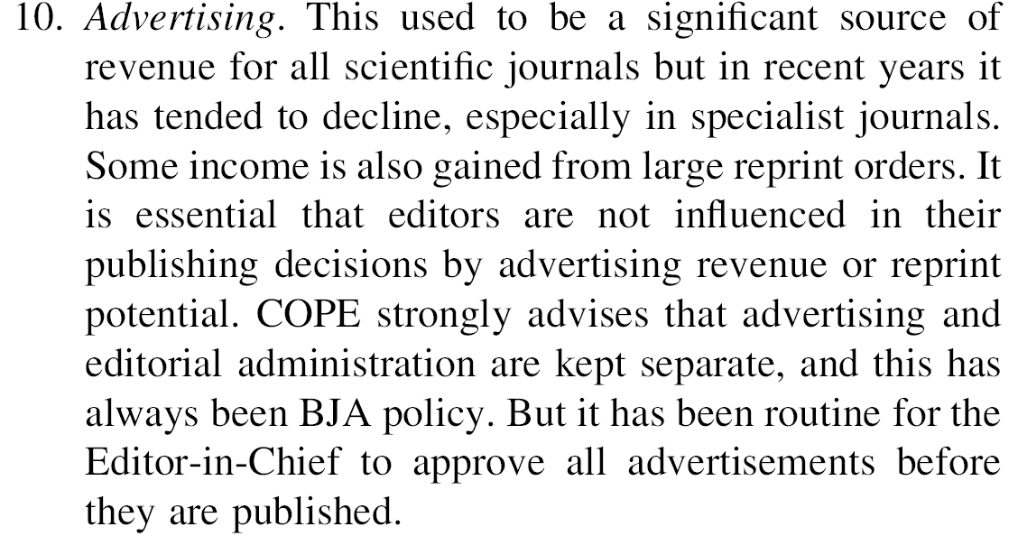
Hunter JM. BJA 2000; 85: 241-3.

Slide 34
Kurum dergileri
Editör: “Kurum dergisiyiz. Kendi kurumumuzdan gelen yazılara öncelik tanımazsak dergiyi kapatırlar!”
Dekan: “Profesörün gönderdiği yazıya nasıl olur da doçenti hakem tayin edersiniz?”
Öğretim üyesi: “Doçenti editör atamışlar, profesör olarak yayın kurulunda yer almam onun altında çalışmam anlamına gelecekti, ben de istifa ettim”
Dekan: “Editörler Kurulu’na üç kişi atadım, istersen üç kişi de sen belirle, beraber çalışırsınız”

Slide 35
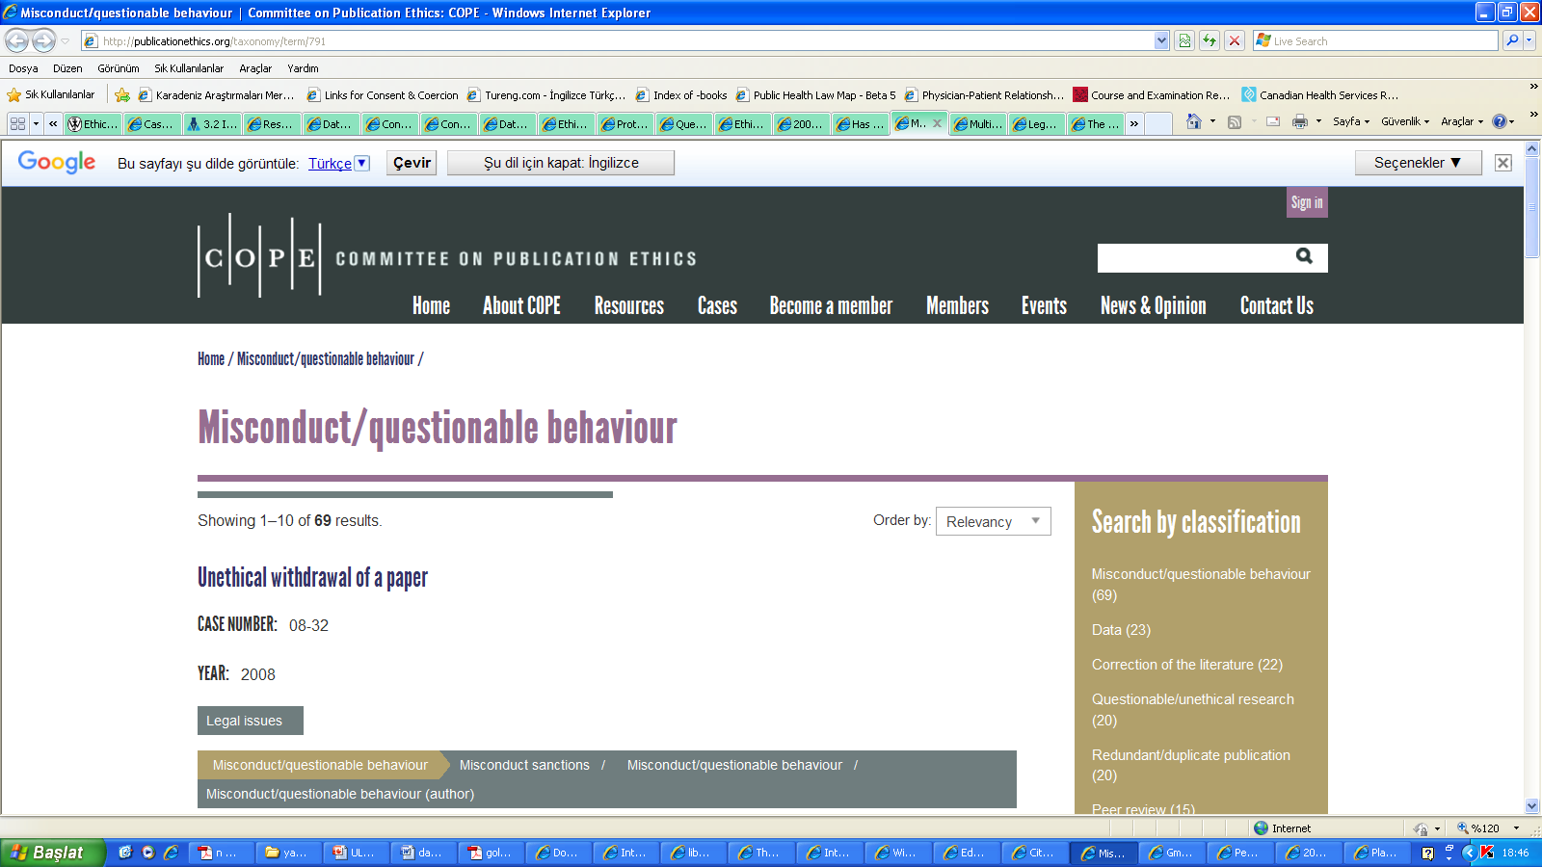
Gelecek?
http://publicationethics.org/taxonomy/term/791

Slide 36
INSTRUCTIONS FOR AUTHORS
INSTRUCTIONS FOR EDITORS
PEER REVIEWERS
PUBLISHERS

Slide 37
Son Söz
ULAKBİM’in yayıncılık etiği konusunda COPE benzeri bir komite kurulmasına öncülük edeceğini ümit ediyorum

Slide 38
İLGİNİZ İÇİN TEŞEKKÜRLER
Yazışma için e-posta
tosagem@gmail.com

